Slide 1


Slide 2

DATA WRANGLING & EXPLORATORY DATA ANALYSIS (EDA)

Slide 3
PENDAHULUAN & TINJAUAN PROYEK

Slide 4

APA ITU DATA WRANGLING?
Di dunia nyata, data jarang tersedia dalam bentuk yang bisa langsung digunakan.
Data wrangling adalah proses mentransformasi data mentah menjadi format yang lebih bermanfaat.
Perhatikan data dibawah ini dan lihat apa yang salah dengan data tersebut!
CUSTOMER ID | CUSTOMER NAME | LOCATION | CLICK ON AD?
1 | Georgina | USA | Yes
2 | Leila | Canada | 1
3 | Sarah | France | 0
4 | Bird |  | 1
5 | Max | Netherlands | 0
6 | Sarah | France | 0

Slide 5
CONTOH DATA WRANGLING
PERLU DITERAPKAN ENCODING
INFORMASI YANG HILANG
CUSTOMER ID | CUSTOMER NAME | LOCATION | CLICK ON AD?
1 | Georgina | USA | Yes
2 | Leila | Canada | 1
3 | Sarah | France | 0
4 | Bird |  | 1
5 | Max | Netherlands | 0
6 | Sarah | France | 0
PERLU PENYESUAIAN FORMAT
DATA DUPLIKAT

Slide 6
HAL PENTING DALAM DATA WRANGLING
Memilih informasi penting dari data mentah
Menghapus informasi yang tidak perlu (mis.: outlier)
Menambahkan pengetahuan domain Anda sendiri untuk meningkatkan kualitas data
Melakukan imputasi data yang hilang (missing values)
Menggabungkan beberapa sumber data menjadi satu dataset tunggal
“Data scientist menghabiskan ~80% dari waktu mereka hanya untuk melakukan data wrangling & EDA*”
Exploratory Data Analysis (EDA) / Analisis Data Eksploratif adalah proses menganalisis data untuk mendapatkan informasi berharga seperti ringkasan statistik & visualisasi.

Slide 7

TINJAUAN PROYEK
Dalam proyek ini, kita akan menganalisis data Human Resources dengan melakukan data wrangling & EDA.
Pandas adalah library analisis data open source yang ampuh di Python.
Kita akan belajar untuk melakukan hal2 berikut:
Melakukan analisis statistik pada jenis data yang anda akan temukan di dunia nyata
Menangani data hilang (missing value) menggunakan Pandas
Menerapkan One-Hot Encoding
Menerapkan penskalaan termasuk normalisasi dan standardisasi
Mendefinisikan fungsi dan menerapkannya pada kolom di Pandas DataFrame
Menerapkan berbagai operasi dan pemfilteran pada Pandas DataFrame
Menghitung dan menampilkan peta panas (heatmap) dari matriks korelasi

Slide 8
DEMO PROYEK

Slide 9
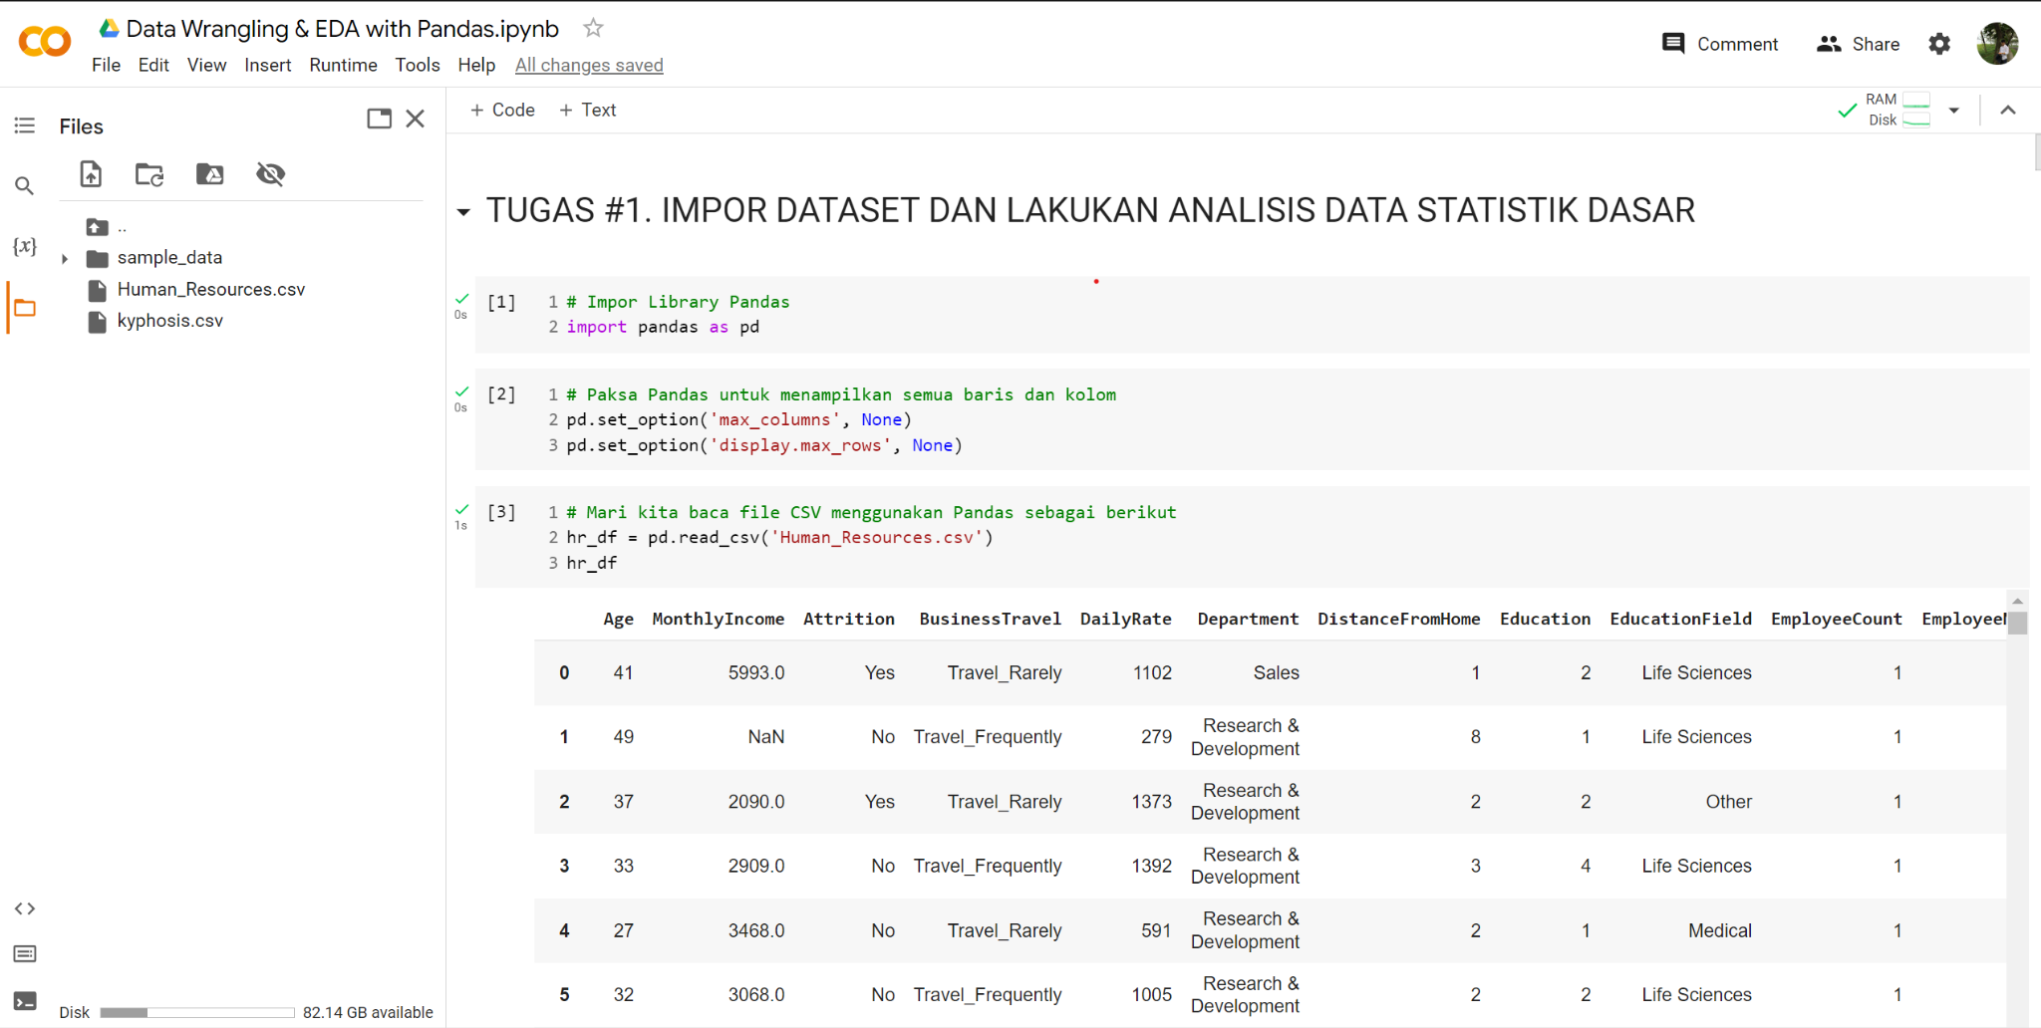
DEMO PROYEK

Slide 10
FINAL CAPSTONE PROJECT

Slide 11
TUGAS FINAL CAPSTONE PROJECT
Dalam proyek ini, kita akan melakukan Exploratory Data Analysis (EDA) dasar pada Dataset penyakit Kyphosis.
Kyphosis adalah kelengkungan tulang belakang cembung yang berlebihan secara tidak normal.
Dataset berisi 81 baris dan 4 kolom data anak-anak yang menjalani operasi tulang belakang korektif.
INPUT: 1. “Age”: dalam bulan, 2. “Number”: jumlah vertebra yang terlibat, 3. “Start”: jumlah vertebra pertama (paling atas) yang dioperasi.
KELUARAN: “Kyphosis” dengan 2 unique values: “absent” dan “present” yang menunjukkan apakah ada kifosis (sejenis deformasi) setelah dilakukan operasi.
Menggunakan "kyphosis.csv" yang telah disertakan dalam lampiran, tulis skrip Python untuk melakukan tugas-tugas berikut:
Impor file "kyphosis.csv" menggunakan Pandas
Lakukan Exploratory Data Analysis (EDA) pada data
Hitung usia rata-rata, minimum dan maksimum (dalam tahun) dengan menggunakan 2 metode
Plot matriks korelasi
Ubah tipe data kolom “Age” dari int64 ke float64
Definisikan fungsi untuk mengubah umur dari satuan bulan ke tahun
Terapkan fungsi tsb pada kolom “Age” dan tambahkan hasilnya ke dalam kolom baru berjudul “Age in Years”
Apa ciri-ciri anak paling tua dan muda dalam penelitian ini?
Lakukan penskalaan pada kolom “Age” mentah (dalam bulan) menggunakan standarisasi &
Normalisasi. Lalu, lakukan sanity check.

Slide 12
ONE-HOT ENCODING

Slide 13
ONE-HOT ENCODING
Bisakah kita mengganti “color” dengan nilai integer?
Model Machine Learning akan berasumsi bahwa:
COLOR
RED
RED
YELLOW
GREEN
YELLOW
ENCODED COLOR
1
1
2
3
2
SALAH!

Slide 14
ONE-HOT ENCODING
One-Hot Encoding (OHE) bekerja dengan mengkonversi nilai seperti "color" menjadi kolom dengan 1 dan 0 di dalamnya
Karena model Data Science berurusan dengan angka, kita perlu menerapkan OHE untuk mengubah dari data kategori menjadi numerik.
COLOR
RED
RED
YELLOW
GREEN
YELLOW
RED | YELLOW | GREEN
1 | 0 | 0
1 | 0 | 0
0 | 1 | 0
0 | 0 | 1
0 | 1 | 0

Slide 15
PENSKALAAN: NORMALISASI & STANDARDISASI

Slide 16
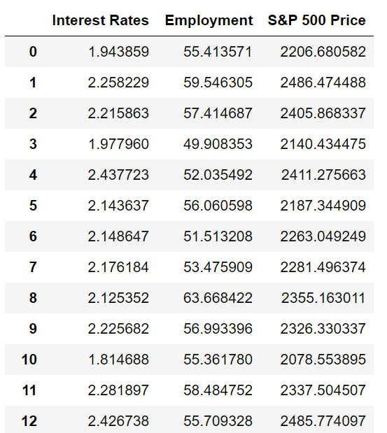
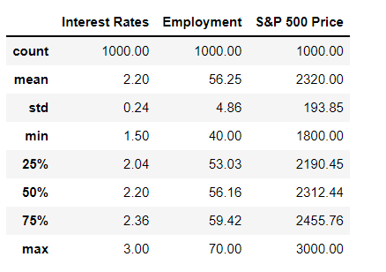
PENSKALAAN FITUR
Penskalaan Fitur adalah langkah penting yang harus diambil sebelum melatih model Machine Learning untuk memastikan bahwa fitur berada dalam skala yang sama.
Contoh: tingkat suku bunga dan skor pekerjaan berada pada skala yang berbeda. Hal ini akan mengakibatkan salah satu fitur mendominasi fitur lainnya.
Scikit Learn menawarkan beberapa metode untuk melakukan penskalaan fitur.
RAW ORIGINAL DATASET
QUICK STATS!

Slide 17
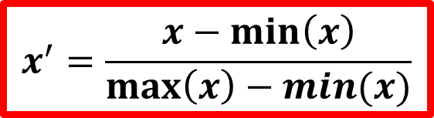

NORMALISASI
Normalisasi dilakukan untuk membuat nilai fitur berkisar antara 0 hingga 1.

Slide 18
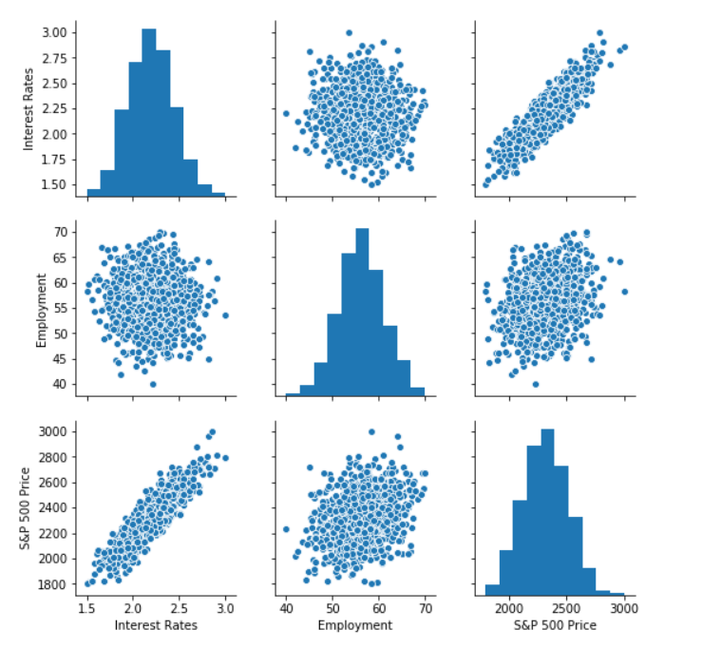
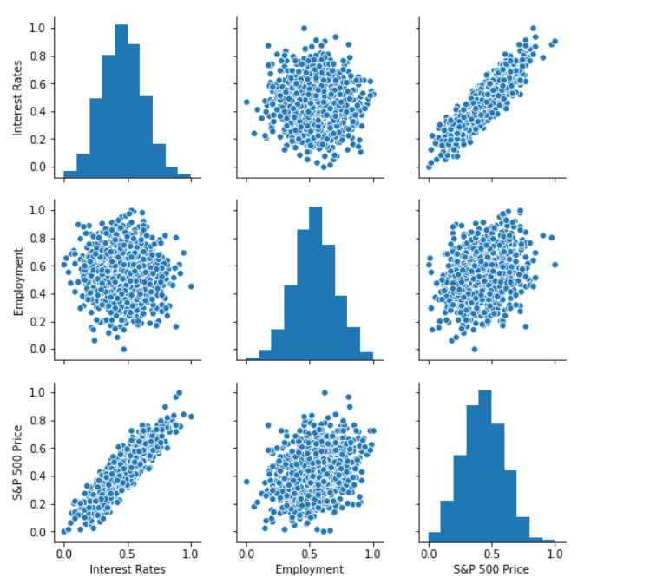
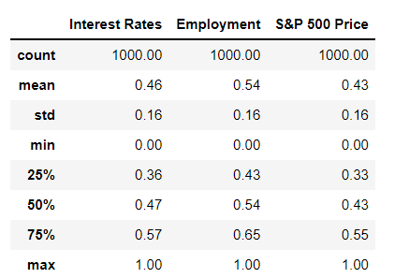
NORMALISASI
Normalisasi dilakukan untuk membuat nilai fitur berkisar antara 0 hingga 1.

Slide 19
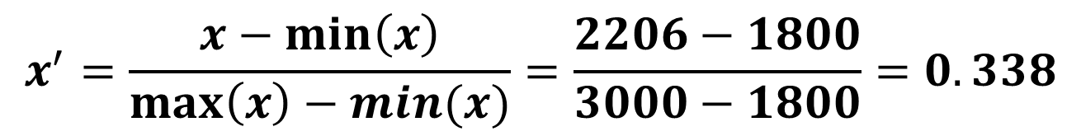
NORMALISASI
HARGA IHSG (ORIGINAL)
2206
2319
3000
1800
HARGA IHSG (NORMALIZED)
0.338
0.432
1
0
PERHATIKAN BAHWA ANGKA SEKARANG BERADA DALAM RENTANG DARI 0 SAMPAI 1 SETELAH NORMALISASI
NORMALISASI/
PENSKALAAN
Nilai Acak
Rataan
Maks
HARGA IHSG (Max) = 3000
HARGA IHSG (Min) = 1800
Min

Slide 20
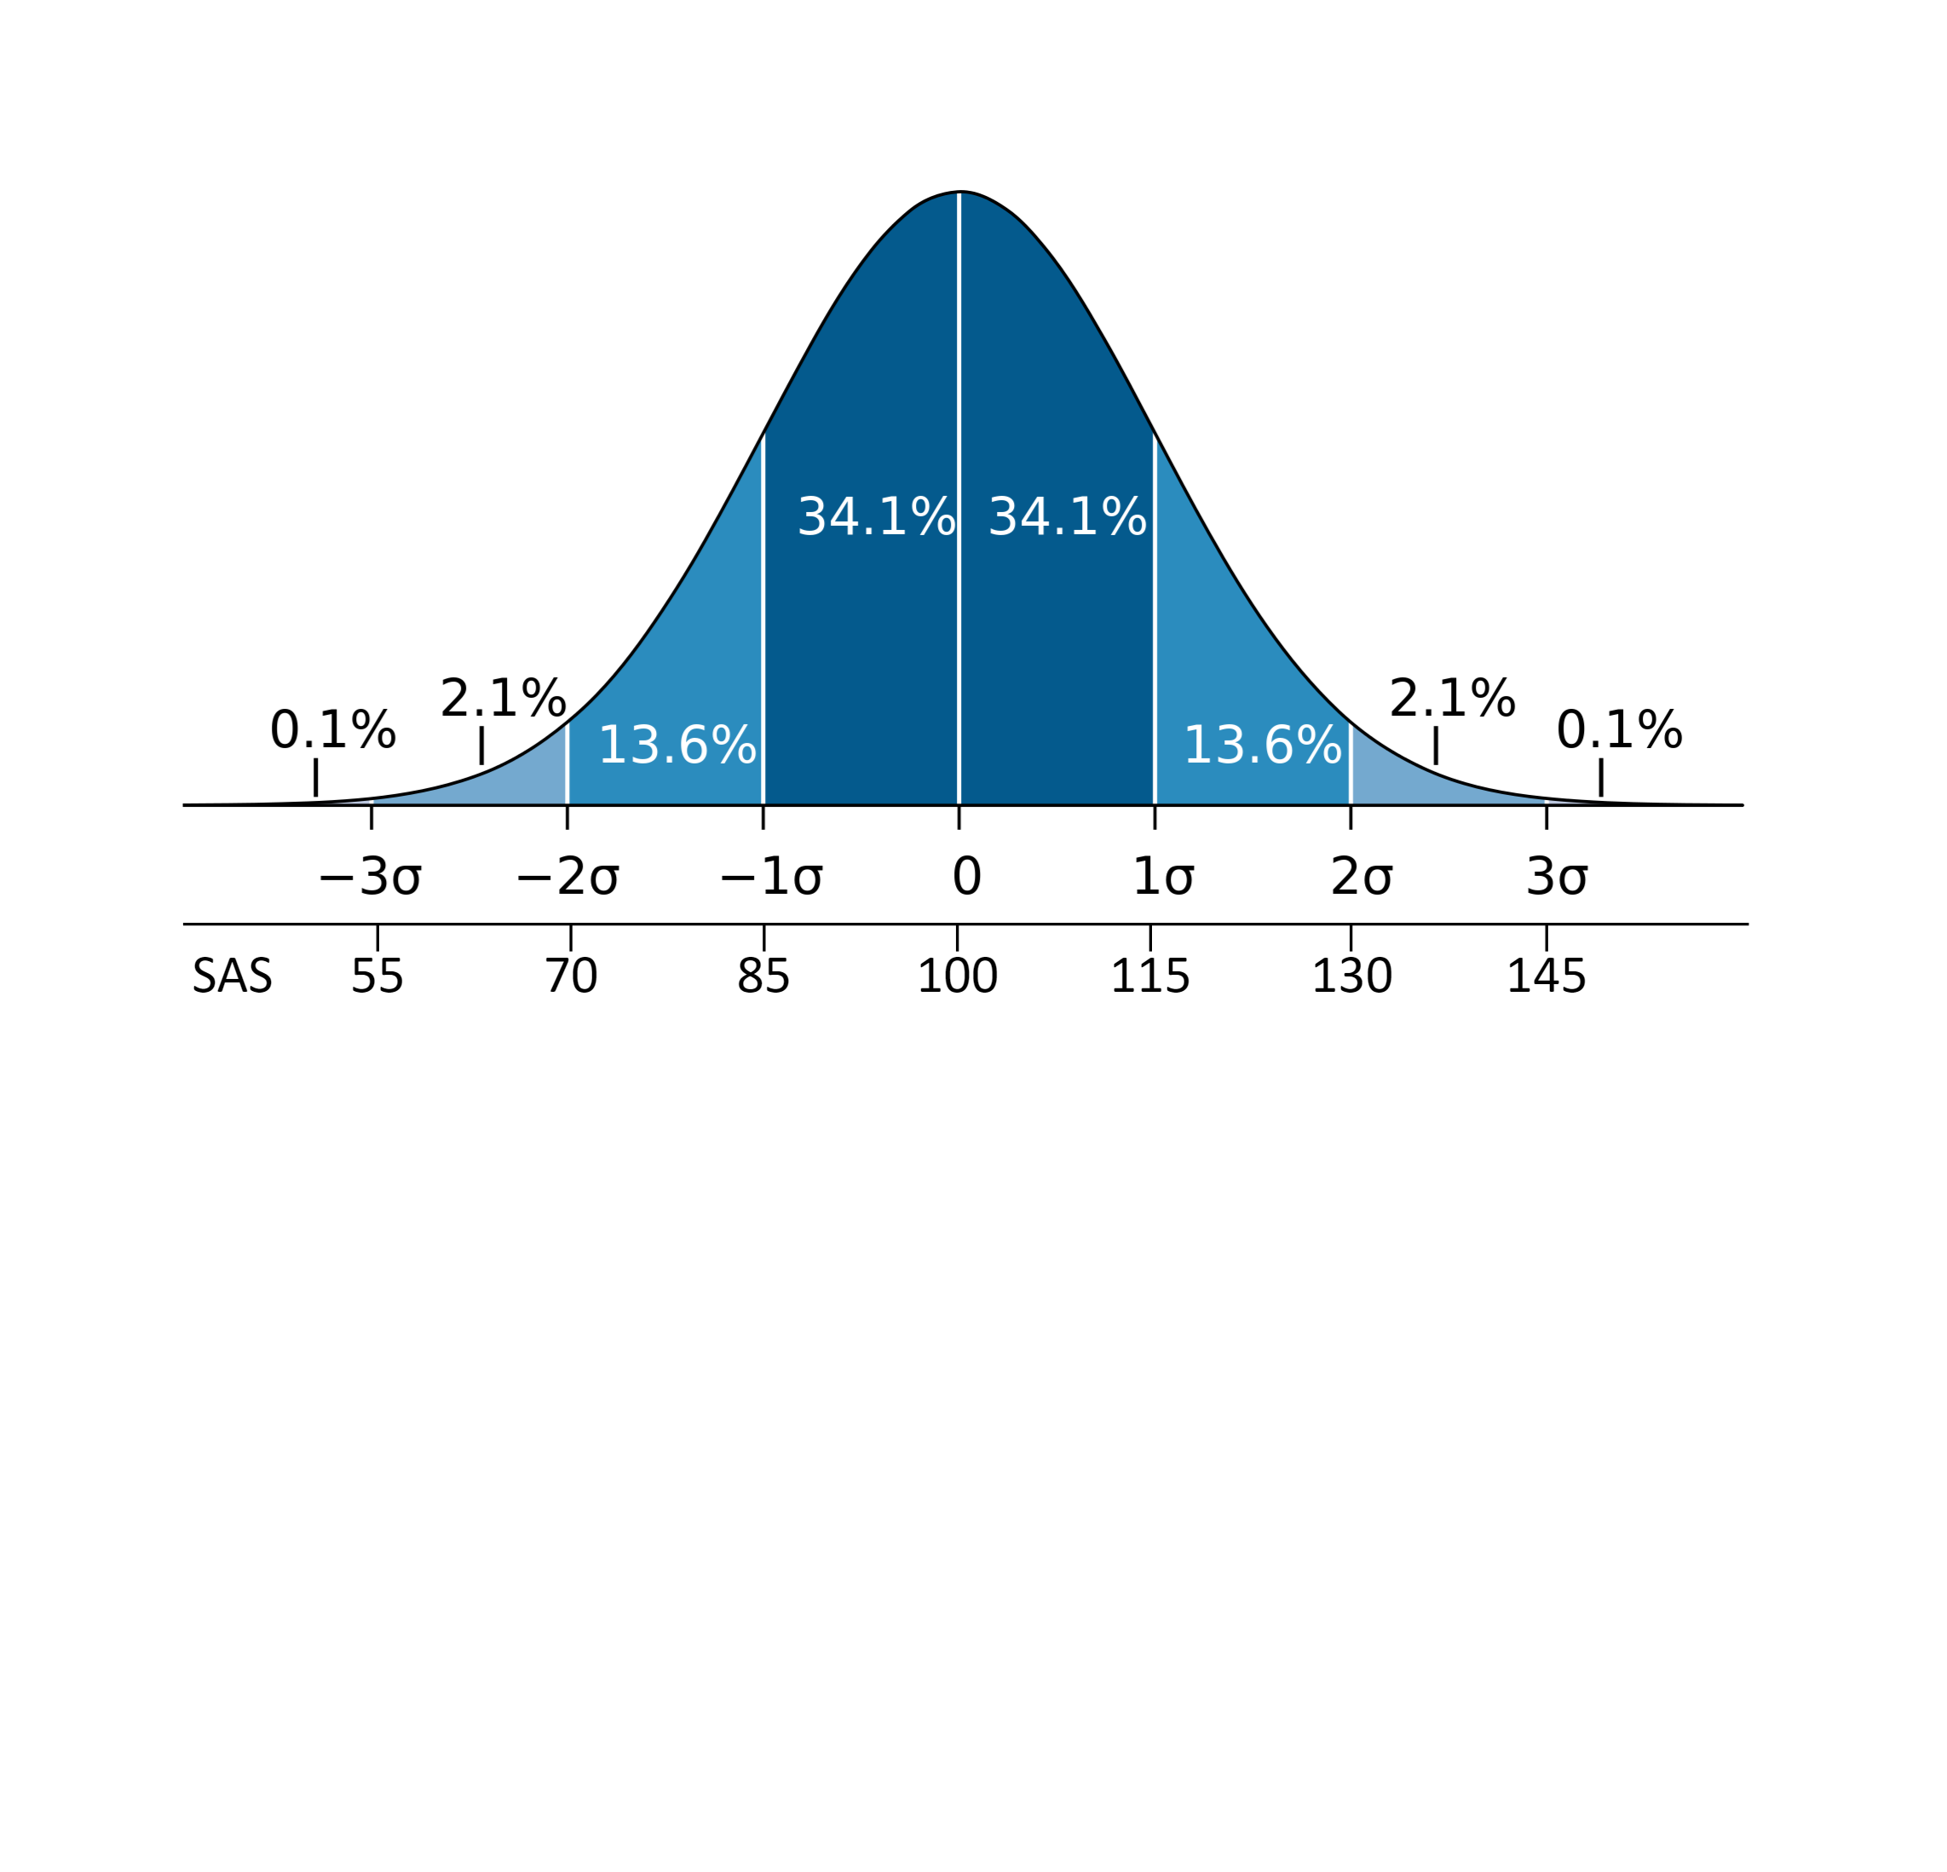
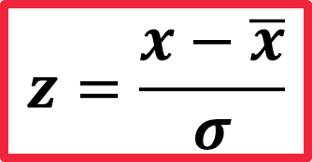

STANDARISASI
Standarisasi dilakukan untuk mengubah data menjadi rata-rata nol dan standar deviasi 1.
Standardisasi juga dikenal sebagai normalisasi Z-score di mana properti akan memiliki perilaku distribusi normal standar.
Sumber Gambar: https://commons.wikimedia.org/wiki/File:Wechsler.svg

Slide 21
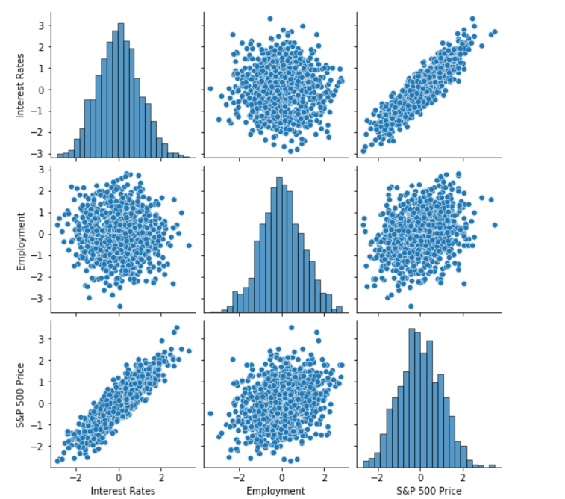
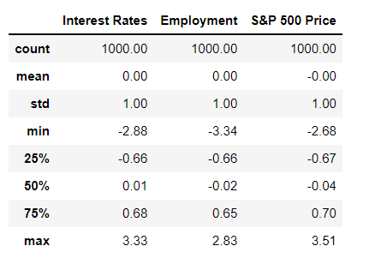
STANDARDISASI
Standarisasi dilakukan untuk mengubah data menjadi rata-rata nol dan standar deviasi 1.

Slide 22
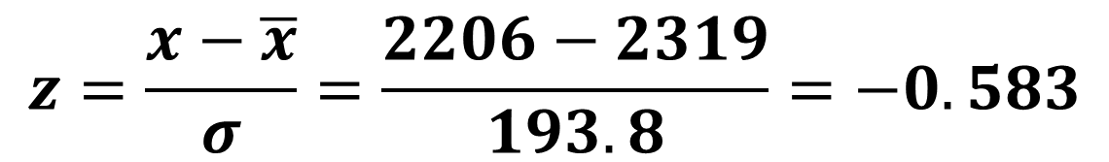
STANDARDISASI
HARGA IHSG (ORIGINAL)
2206
2319
3000
1800
HARGA IHSG (STANDARIZED)
-0.583
0
3.513
-2.67
PERHATIKAN BAHWA SETELAH STANDARDISASI RATA-RATA DISET KE NOL
STANDARDISASI
Nilai Acak
Rataan
Maks
HARGA IHSG (Rataan) = 2319
HARGA IHSG (Std) = 193.8
Min

Slide 23
PENTING!
“Dataset yang dinormalisasi akan selalu berkisar dari 0 hingga 1”
“Dataset yang distandardisasi akan selalu memiliki rata-rata 0 dan standar deviasi 1, tetapi dapat memiliki nilai atas dan bawah apapun”

Slide 24
PERTANYAAN YANG TEPAT UNTUK DIAJUKAN?
Sebagai Data Scientist, Anda perlu menjawab pertanyaan-pertanyaan berikut:
Fitur mana yang harus saya pilih?
Bisakah saya menambahkan pengetahuan domain saya untuk menggunakan lebih sedikit fitur?
Bisakah saya membuat fitur baru dari data yang saya miliki?
Apa yang harus saya lakukan pada missing values?
Penting untuk memilih fitur yang paling relevan dengan masalah.
Menambahkan fitur baru yang tidak diperlukan akan meningkatkan kompleksitas komputasi yang diperlukan untuk melatih model (curse of dimensionality).
Ada banyak teknik yang dapat digunakan untuk mengurangi jumlah fitur. Contoh: Principal Component Analysis (PCA).

